Slide 1
Sanjel Project Development Instructions
2018-12-3
MetaShare Inc.

Slide 2
目录
项目人员及职责
开发过程
开发规范
日常行为规范
目标

Slide 3
项目人员及职责
项目经理：Bella(10%)
需求分析员：Bella(20%)
架构师：Olivia(20%)
开发员：Bright(100%)、Colin(100%)、Kevin(50%)
以上投入百分比为预估数字，根据实际需要进行调整

Slide 4
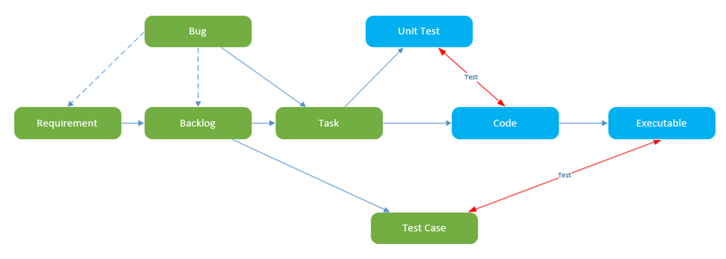
开发过程
我们借助于Trac完成开发工作，从需求到最后的功能实现以及BUG管理每个人都必须遵守我们的开发流程。

Slide 5
开发规范
文档位置：https://184.69.193.254:9880/SanjelDocuments/trunk/GuideLines/Sanjel应用软件设计原则及实现规范.docx
设计原则
SOLID原则
模式原则
实现规范
复用原则
封装原则
测试规范
命名规范
规范原则
测试数据
单元测试
集成测试

Slide 6
日常行为规范
SVN使用规范
每次提交必须填写英文备注信息
每次提交代码前需保证编译运行正确方可提交

